Slide 1
ALGORITMI DE CRIPTARE CU CHEIE PUBLICĂ
Adela Gorea

Slide 2
Cuprins
Criptosisteme cu cheie publică;
Canalul RSA;

Slide 3
CRIPTOSISTEME CU CHEIE PUBLICĂ

Slide 4
Criptosisteme cu cheie publică
In 1976, W. Diffie și M. Hellman au descoperit un sistem revoluționar de criptare a informației, criptografia cu cheie publică.
Notes:
Conceptul de criptografie cu chei publice a fost inventat de Whitfield Diffie şi Martin Hellman. Contribuţia lor constă in propunerea de a folosi
un nou criptosistem in care cheile de criptare şi decriptare sunt diferite, iar cheia de decriptare (care este secretă) nu poate fi dedusă din cheia de
criptare (care este publică). In anul 1976 conceptul a fost prezentat in premieră la National Computer Conference SUA, iar cateva luni mai tarziu
lucrarea a fost publicată. Sistemele cu cheie publică (sau sisteme asimetrice) au un mare avantaj faţă de sistemele cu chei secrete: oricine poate transmite un mesaj secret utilizatorului (cunoscandu-i cheia publică), iar mesajul rămane protejat faţă de interceptor. Cu un sistem cu cheie convenţională pentru fiecare pereche de utilizatori este necesară o cheie separată secretă (privată).
In general, un sistem cu n utilizatori necesită n(n -1)/2 chei, pentru ca oricare pereche de utilizatori să poată comunica intre ei şi mesajele lor să
rămană secrete faţă de ceilalţi utilizatori. Numărul de chei creşte rapid o dată cu numărul de utilizatori; generarea, distribuirea şi menţinerea
securităţii cheilor constituie o problemă datorită numărului lor mare.

Slide 5
Criptosisteme cu cheie publică
Necesită o comunicare prealabilă partenerilor, pentru stabilirea cheilor;
permit doar un număr limitat de participanți datorită numărului mare de chei necesare;
cheile trebuiesc schimbate frecvent, eventual la fiecare comunicare.
Notes:
Sistemele cu cheie publică (sau sisteme asimetrice) au un mare avantaj faţă de sistemele cu chei secrete: oricine poate transmite un mesaj secret
utilizatorului (cunoscandu-i cheia publică), iar mesajul rămane protejat faţă de interceptor.

Slide 6
Criptosisteme cu cheie publică
AVANTAJE:
pot fi proiectate pentru a cripta mesaje în clar foarte mari;
cheile sunt relativ scurte (128 b);
pot fi utilizate pentru construcția unor mecanisme criptografice diverse;
pot fi compuse pentru a obține sisteme de criptare puternice;
Notes:
(de ordinul MB sau sute de MB pe secunda);

Slide 7
Criptosisteme cu cheie publică
AVANTAJE:
doar cheia de decriptare trebuie păstrastă secretă;
aceeași pereche de chei poate ﬁ utilizată pentru perioade lungi de timp;
numărul perechilor de chei necesare crește liniar în raport cu numărul utilizatorilor;
permit construcția unor protocoale de semnătură digitală.

Slide 8
Criptosisteme cu cheie publică
DEZAVANTAJE:
ambele chei trebuie să rămână secrete;
numărul cheilor necesare crește pătratic în raport cu
numărul utilizatorilor;
cheile trebuiesc schimbate frecvent (eventual la ﬁecare comunicare);
mecanismele de semnătură digitală necesită chei mari;

Slide 9
Criptosisteme cu cheie publică
DEZAVANTAJE:
viteza algoritmilor de criptare este de câteva ori mai mică;
lungimea cheilor este mult mai mare, pentru un nivel de
securitate;
comparabil necesită un sistem de autentificare a cheilor efficient;
nici un criptosistem cu cheie publică nu a fost certificat,
matematic.

Slide 10
Criptosisteme cu cheie publică
Intr-un sistem cu cheie publică, un utilizator deţine două chei:
O cheie publică - SK
O cheie privată - PK
m = d(SK, e(PK, m))
m = d(PK, e(SK, m))
Notes:
m=d(SK, e(PK, m)). Utilizatorul poate decripta cu cheia privată ceea ce oricine altcineva a criptat cu cheia publică corespunzătoare. Cu al doilea algoritm de criptare cu cheie publică m=d(PK, e(SK, m)) utilizatorul poate cripta un mesaj cu cheia privată, iar mesajul poate fi decriptat doar cu cheia publică corespunzătoare.
Aceste două proprietăţi presupun că cele două chei, publică şi privată, pot fi aplicate in orice ordine (sistemul RSA nu face distincţie intre cheia publică şi cheia privată; orice cheie din perechea de chei poate fi folosită fie ca cheie publică, fie ca cheie privată).

Slide 11
Criptosisteme cu cheie publică
Generatorul de chei, care returnează i pereche cheie secretă-cheie publică (SK, PK);
Algoritmul de criptare, care primeşte la intrare un mesaj m din mulţimea mesajelor posibile, o cheie publică PK şi returnează criptotextul c.
Notes:
Definiţie. O schemă de criptare cu cheie publică constă in trei algoritmi

Slide 12
Criptosisteme cu cheie publică
Algoritmul de decriptare, care ia ca intrare un text cifrat c din mulţimea textelor cifrate, o cheie secretă SK şi returnează un mesaj m.

Slide 13
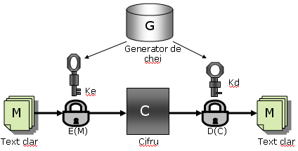
Notes:
Schema unui algoritm cu cheie publică

Slide 14
Criptosisteme cu cheie publică
Receptorul B poate uşor să genereze cheia publică ${PK}_{B}$ şi cheia privată ${SK}_{B}$.
Emiţătorul A, ştiind cheia publică a lui B şi mesajul clar m, poate să genereze textul cifrat corespunzător:
$$c=e_{pk_{B}\left(m\right)}$$
Notes:
Trebuie de menţionat aici unele condiţii care trebuie respectate:

Slide 15
Criptosisteme cu cheie publică
Receptorul B poate uşor să decripteze textul cifrat c:
$m=d_{Sk_{B}\left(c\right)}$ = $d_{Sk_{B}\left(e_{pk_{B}\left(m\right)}\right)}$
Un atacator care ştie ${PK}_{B}$ nu poate să determine cheia private ${SK}_{B}$.

Slide 16
Criptosisteme cu cheie publică
Un atacator care ştie cheia publică ${PK}_{B}$ şi textul cifrat c nu poate să determine mesajul original m.
Are loc următoarea relație:
$m=d_{Sk_{B}\left(c\right)}$ = $d_{Sk_{B}\left(e_{pk_{B}\left(m\right)}\right)}$

Slide 17
Criptosisteme cu cheie publică
Sistemul RSA: se bazează pe dificultatea descompunerii în factori primi a numerelor mari
Sistemul El Gamal: se bazează pe dificultatea calculului logaritmului discret intr-un corp finit
Sistemul Merkle-Hellman: primul sistem definit cu cheie publică, bazat pe problema {0, 1} a rucsacului
Notes:
La momentul actual cele mai cunoscute sisteme de criptare cu cheie publlică sunt:

Slide 18
Criptosisteme cu cheie publică
Sistemul McEliece: este bazat pe teoria algebrică a codurilor, decodificarea unui cod linear
Curbe eliptice: Sunt sisteme de criptare care îşi desfăşară calculele pe mulţimea punctelor unei curbe eliptice
Notes:
Atat conceptul criptării cu chei publice cat şi primul algoritm publicat care folosea chei publice a fost dezvoltat de W. Diffie şi M. Hellman. Algoritmul este numit Diffie-Hellman key exchange (1976) şi este folosit in numeroase produse comerciale. Acest algoritm nu se aplică la criptarea mesajelor sau la crearea de semnături digitale. Scopul său este distribuirea cheilor, adică scopul este ca doi utilizatori să poată schimba o cheie secretă in siguranţă, deci algoritmul este limitat la schimbul cheilor secrete.
La baza acestor sisteme de criptare stau un sir de algoritmi ca de exemplu la baza sistemului Merkle-Hellman: aloritmul Difne Hellman

Slide 19
Enumerați algoritmii de criptare cu cheie publică:...?
În ce caz aplicați cheile publice și private?

Slide 20
ALGORITMUL DIFFIE-HELMAN

Slide 21
Algoritmul Diffie - Hellman
Algoritmul Diffie-Hellman:
Este un algoritm de generare a unei chei simetrice între 2 părţi (A și B) folosind un canal nesigur şi fără vre-o cunoştinţă iniţială;
Acest algoritm nu criptează date.
Notes:
Scopul său este distribuirea cheilor, adică scopul este ca doi utilizatori să poată schimba o cheie secretă in siguranţă, deci algoritmul este limitat la schimbul cheilor secrete.

Slide 22
Algoritmul Diffie - Hellman
Alice
Bob
a, p, $α$
A = $α^{α }$(mod p)
k = $B^{α }$(mod p)
b
B = $α^{b }$(mod p)
k = $A^{b }$(mod p)
a, p, $A$
$$A$$
Notes:
Alice şi Bob convin asupra unui număr mare prim p şi a unui generator alfa.
· Alice alege (generează aleator) un număr secret a, şi îl trimite lui Bob numărul A: A =a puterea alfa (mod p).
· Bob alege (generează aleator) un număr secret b, şi îl trimite lui Alice numărul B: B = alfa puterea b (mod p).
· Alice calculează B a mod p = (alfa b mod p) a mod p) = k.
· Bob calculează A puterea b mod p = (a puterea alfa mod p) b mod p) = k.
Cheia secretă stabilită de cei doi utilizatori Alice şi Bob este k. Menţionăm că p şi alfa nu este necesar de ţinut in secret
Algoritmul Diffie-Hellman poate fi utilizat şi pentru criptarea cu cheie secretă. In acest caz schema este aceeaşi ca şi mai sus insă cu unele
particularităţi. Alice nu transmite direct lui Bob valorile p, alfa şi A insă le publică din timp, ele avand calitatea de cheie publică. Bob la randul său
efectuează calculele sale, după care cifrează mesajul cu un algoritm simetric, folosind k in calitate de cheie, apoi transmite spre Alice textul
cifrat impreună cu valoarea lui B.

Slide 23
Algoritmul Diffie - Hellman
Alice şi Bob convin asupra lui p = 23 şi $α$ = 5.
Alice alege aleatoriu a = 6 şi trimite lui Bob A = $5^{6}$ mod 23=8.
Bob alege aleatoriu b = 15 şi trimite lui Alice $5^{15}$ mod 23 = 19.
Notes:
Exemplu de utilizare a schimbului de chei Diffie-Hellman:
· Alice şi Bob convin asupra lui p = 23 şi alfa = 5.
· Alice alege aleatoriu a = 6 and şi trimite lui Bob A = 56 mod 23=8.
· Bob alege aleatoriu b = 15 şi trimite lui Alice 515 mod 23 = 19.
·

Slide 24
Algoritmul Diffie - Hellman
Alice calculează ${19}^{6}$ mod 23 = 2.
Bob calculează $8^{15}$ mod 23 = 2.
Alice şi Bob au abţinut aceleşi rezultat, deci cheia secretă comună este k = 2.
Notes:
Alice calculează 196 mod 23 = 2.
· Bob calculează 815 mod 23 = 2.
· Alice şi Bob au abţinut aleşi rezultat, deci cheia secretă comună este k = 2.
In practică insă algoritmul Diffie-Hellman nu este utilizat astfel. Algoritmul cu chei publice care domină este algoritmul RSA, deoarece
anume pentru RSA a fost creat un centru de cerificare. In plus algoritmul Diffie-Hellman nu poate fi utilizat la semnarea certificatelor.

Slide 25
Determinați proprietatea pe care se bazează aloritmul Diffie Hellman?
Enumerați cazurile când poate fi utilizat Algoritmul Diffie-Hellman:...?

Slide 26
CANALUL RSA

Slide 27
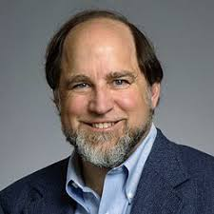
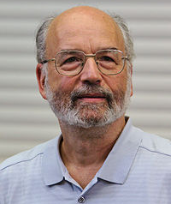
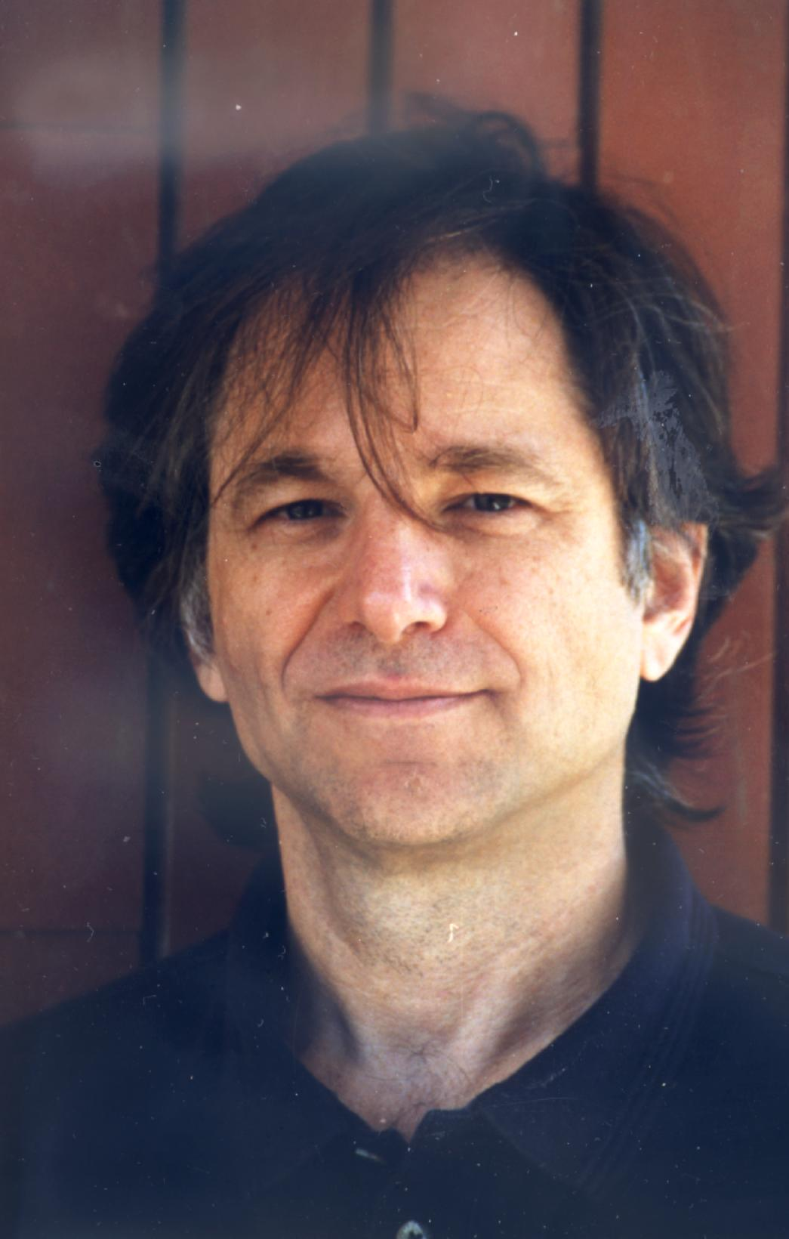
Canalul RSA
Apărut în 1977 de:
R. L. Rivest, A. Shamir, L. M. Adleman
Notes:
Un alt criptosistem bazat pe o problemă dificilă este Algoritmul RSA, numit astfel după inventatorii săi, Rivest, Shamir şi Adelman. A fost
publicat in 1978 şi rămane un algoritm foarte folosit şi astăzi, in ciuda eforturilor criptanaliştilor de a-l sparge. Algoritmul de criptare RSA incorporează rezultate din teoria numerelor, combinate cu dificultatea determinării factorilor primi pentru un număr ţintă.

Slide 28
Canalul RSA
Sistemul RSA:
se bazează pe dificultatea descompunerii în factori primi a numerelor mari (de sute de cifre).
Notes:
La momentul actual cele mai cunoscute sisteme de criptare cu cheie
publlică sunt:

Slide 29
Canalul RSA
Alice
Bob
Cheie
Cheie
Mesaj
Criptare
Descriptare
Mesaj
Eve
Notes:
Să presupunem că două persoane, Bob şi Alice doresc să comunice într-un mod cât mai sigur mesaje secrete.
Există însă şi o treia persoană, Eve, care doreşte să intercepteze şi să decripteze traficul de mesaje dintre Bob şi Alice.
Alice şi Bob pot fi oameni de afaceri aflaţi la distanţă, avioane aflate în zbor sau chiar doi prieteni ce doresc să comunice într-un mod cât mai privat. În nici unul din cazuri Eve nu poate fi oprită să ”asculte” traficul radio sau cel de pe internet.

Slide 30
Canalul RSA
Generator
Key
Cheia secretă
Bob
Descriptare
Mesaj
Alice
Cheie
publică
Cheie publică
Mesaj
Criptare
Eve
Notes:
Dacă cele două persoane Alice şi Bob locuiesc în zone aflate la distanţă mare între ele, întâlnirea se poate dovedi foarte costisitoare, uneori aproape imposibilă. Soluţia ar putea fi schimbarea unei chei digitale folosind internetul sau chiar poşta clasică. Nici una dintre aceste metode nu este însă sigură, deoarece cheia poate fi interceptată !!! Soluţia problemei anterioare este utilizarea algoritmilor de criptare cu cheie publică.

Slide 31
Canalul RSA
Generarea cheilor:
Generaţi 2 numere prime p şi q cât mai mari
Fie n = p * q
Fie m = (p-1)*(q-1)
Alegeţi e astfel încât cmmdc(e,m) = 1
Găsiţi d astfel încât (d*e) mod m = 1
Notes:
Se va publica cheia publică: (e, n).
Se va păstra cheia privată: (d, n).
Generatorul de chei.
1. Generează două numere prime mari p şi q;
2. Calculează n = pq şi indicatorul Euler φ(n) = (p − 1)(q − 1);
3. Alege aleator un număr e (1<e<φ(n)) astfel ca cmmdc(e, φ(n)) = 1;
4. Calculează d = e-1 mod φ(n) (adică d *e = 1 mod φ(n)) folosind
algoritmul extins al lui Euclid;
5. Face public n şi e, adică cheia publică este (e, n) iar cea privată
este (d, n).

Slide 32
Canalul RSA
Criptarea mesajelor RSA:
B primește cheia de criptare a lui A $K^{eA}$ =($e_{A,}{ n}_{A})$
B reprezintă mesajul ca un număr natural 0 ≤ m ≤ $n_{A}$−1
B calculează c := $m^{eA}$(mod $n_{A}$)
B trimite c
Notes:
Daca A expetiaza mesaj lui B

Slide 33
Canalul RSA
Decriptarea mesajelor RSA:
A prime¸ste mesajul criptat c
A calculeaza m$′$ = $c^{d_{A}}$ (mod $n^{A}$) (utilizând cheia de decriptare $K_{d_{A}}$ care este cunoscută doar de A)
Notes:
Cu nota¸tiile de mai sus, meAdA ≡ m (mod nA). Deci m0 = m.

Slide 34
Canalul RSA
1. p = 7, q = 19
2. Fie n = p * q
n= 7 * 19
n = 133
3. Fie m = (p-1)*(q-1)
m = (7-1)*(19-1)
m = 6 * 18
m = 108

Slide 35
Canalul RSA
p = 7, q = 19
n = 133, m = 108
e = ?
d = ?
Cheia publica = (e,n) = ?
Cheia privata = (d,n) = ?

Slide 36
Canalul RSA
4. Alegeţi e astfel încât cmmdc(e,m) = 1
e = 2 => cmmdc(e, 108) = 2 (NU)
e = 3 => cmmdc(e, 108) = 3 (NU)
e = 4 => cmmdc(e, 108) = 4 (NU)
e = 5 => cmmdc(e, 108) = 1 (DA)

Slide 37
Canalul RSA
p = 7, q = 19
n = 133, m = 108
e = 5
d = ?
Cheia publica = (e,n) = ?
Cheia privata = (d,n) = ?

Slide 38
Canalul RSA
5. Găsiţi d astfel încât (d*e) % m = 1 sau d*e = 1 + x*m
(unde x poate fi orice număr întreg) => d = (1 + x*m)/e
x = 0 => d = 1/5 (NU)
x = 1 => d = 109/5 (NU)
x = 2 => d = 217/5 (NU)
x = 3 => d = 325/5 (DA)
d = 65

Slide 39
Canalul RSA
p = 7, q = 19
n = 133, m = 108
e = 5
d = 65
Cheia publica = (e,n) = (5,133)
Cheia privata = (d,n) = (65,133)

Slide 40
Ce funcție poate fi aplicată la calculul numerelor prime?
Enumerați pașii de alegerea cheilor...?
Enumerați pașii de criptarea și decriptarea mesajelor...?

Slide 41
Bibliografie
1. Zgureanu A., Criptarea şi securitatea informaţiei, note de curs, 2013;
2. Mogollon M., Cryptography and Security Services: Mechanisms and Applications, New York, Cybertech Publishing, 2008;
3. Simion E., Naccache D., Criptografie si securitatea informatiilor – Aplicatii, Matrixrom, 2011, 107p.;
4. Liţcanu R. Criptosisteme cu cheie publica, disponibil: http://www.math.uaic.ro/~criptografie/;

Slide 42
Bibliografie
5. AtanasiuA., Securitatea Informat»iei, vol. 1, Criptogra¯e, ed. InfoData, Cluj, 2008;
6. Simion E., Oprișan Gh. Elemente de Cercetări Operaționale și Criptologie, Politehnica Press, ISBN 973-8449-006, 2002;
7. http://ro.wikipedia.org.

